Slide 1


Inlichtingenbijeenkomst
(10:00-11:00)
Opleidingsprogramma HWBP
Zaaknummer 31184707
04 oktober 2022 10:00-11:00
Notes:
Opnemen en toestemming vragen aan deelnemers om deze inlichtingenbijeenkomst te mogen opnemen.

Slide 2
Disclaimer
Deze presentatie dient als verduidelijking (ten behoeve van de inschrijvingsfase).
Bij eventuele afwijkingen ten opzichte van de contractstukken dienen de contractstukken te worden aangehouden.
Alles wat hier wordt gezegd is ter informatie. De Nota’s van Inlichtingen zijn bindend en kunnen op details afwijken.

Slide 3
Agenda 10:00-10:45
Welkom & voorstelronde (10:00-10:10)
Toelichting opdracht (10:10-10:30)
Procedure aanbesteding / TenderNed (10:30-10:40)
Afsluiting (10:40-10:45)

Slide 4
Context achtergrond
Huidige contracten opleidingsprogramma’s lopen af
Op zoek naar één samenwerkingspartner
In samenwerking een nieuw opleidingsprogramma ontwikkelen
Het beoogde resultaat is het professionaliseren van de medewerkers van de alliantie zodat (HWBP)projecten sneller, slimmer en professioneel worden uitgevoerd

Slide 5
Context achtergrond (2)
Deze overeenkomst is gericht op;
1. Het herontwikkelen/actualiseren van bestaande opleidingen die voor het HWBP zijn ontwikkeld;
2. Het ontwikkelen van nieuwe leerinterventies, opleidingen en trainingen;
3. Het ontwikkelen van maatwerkleerinterventies voor HWBP-projectteams;
4. Het ontwikkelen en faciliteren van blijvend leren.

Slide 6
Scope
Samenwerken
  In alle hiervoor genoemde onderdelen van de opdracht
    In actueel aanbod (organisatie & uitvoering)
    Toekomstig aanbod (OAO)
    Team interventies
    Blijvend leren
Notes:
Zie PvE

Slide 7
Plan van Aanpak
Het kwalitatieve deel van de inschrijving bevat hetgeen nodig is om te kunnen
komen tot een kwalitatieve beoordeling van de gunningscriteria voor het bepalen
van de inschrijving met de BPKV, met een maximum van 6 pagina’s A4 formaat
(inclusief bijlagen maar exclusief voorblad, inleiding, inhoudsopgave en tabbladen),
waarbij gebruik wordt gemaakt van lettertype Verdana 9pt, een minimale
regelafstand van 12 pt wordt aangehouden en met minimale marges van 2,5 cm
boven en onder en 3 cm links en rechts wordt gewerkt. Voor de efficiency en
kwaliteit van het beoordelingsproces dient de structuur van de kwalitatieve
documenten overeen te komen met de Tabel BPKV-criteria uit bijlage F “Uitwerking BPKV criteria voor de beste prijs-kwaliteitverhouding”.
Notes:
Hfd 4.4.3

Slide 8
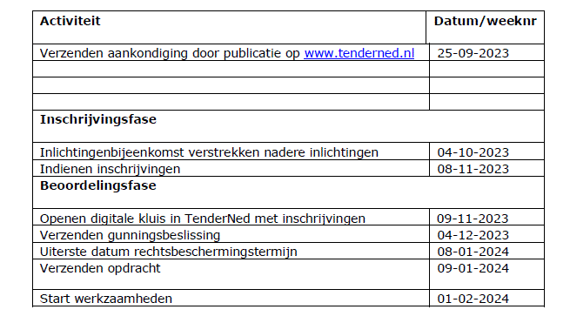
Proces/planning
Conform aanbestedingsleidraad
Notes:
Zie aanbestedingsleidraad hfdst 2.3 zoals gepubliceerd op TN. Datums zijn indicatief, datums op TN zijn leidend.

Slide 9
Procedure – algemeen
Aanbestedingsleidraad incl. bijlagen
Aanbesteding volgens de Europese procedure, ARVODI 2018
Volledig digitaal via het elektronisch systeem voor aanbestedingen: TenderNed
Om deel te nemen dient een ondernemer als gebruiker te zijn geregistreerd bij TenderNed. (handleiding Tenderned: www.tenderned.nl/egids)
Ondertekening stukken middels digitale handtekening met beveiligingsniveau IV (PKIoverheid certificaat of EU Qualified certificaat)
Notes:
Procedure van de aanbesteding beschreven in de aanbestedingsleidraad.

Slide 10
Procedure – stellen van vragen
Alle vragen uitsluitend digitaal via Tenderned “Vragen en Antwoorden”
Notes:
Hfdst. 4.2 aanbestedingsleidraad

Slide 11
Procedure – Inschrijving I
Deadline indienen inschrijvingen: 08-11-2023
Stukken in pdf-formaat ondertekend middels digitale handtekening met beveiligingsniveau IV (PKIoverheid certificaat of EU Qualified certificaat)
Ondertekening alleen door rechtspersonen (KvK)
Notes:
Hfdst. 4.3 aanbestedingsleidraad

Slide 12
Procedure – opening
Aanbestedingsleidraad incl. bijlages
Opening digitale kluis Tenderned door de aanbestedingscommissie
Controle volledigheid (zijn alle vereiste documenten ingediend)
Proces Verbaal van opening van de inschrijvingen via Tenderned “Berichten”

Slide 13
Procedure - Beoordeling
Conform aanbestedingsleidraad
Controle geldigheid (geldige inschrijving gedaan, voldoet aan geschiktheidseisen) door aanbesteder
Beoordeling op basis van gunningscriterium Economisch Meest Voordelige Inschrijving met de beste prijs- kwaliteitverhouding (EMVI-BPKV)
Beoordeling wordt gedaan door het beoordelingsteam
Notes:
Hfdst. 5 aanbestedingsleidraad

Slide 14
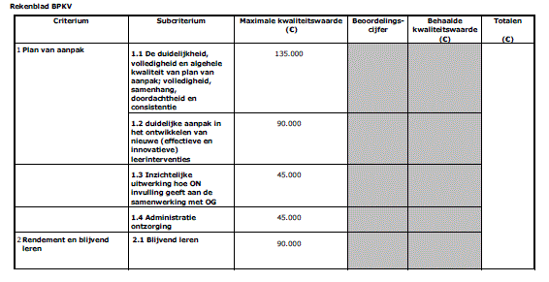
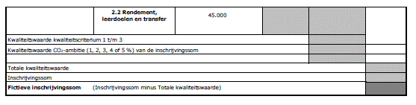
Procedure – Beoordeling EMVI-BPKV II
  Afwijkingen van het RWS beleid
Notes:
Bijlage E aanbestedingsleidraad.

Slide 15
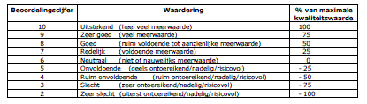
Procedure – Beoordeling EMVI-BPKV II
Rekenblad EMVI-BPKV (conform Inschrijvings- en beoordelings-document bijlage C)

Slide 16
Afsluiting
Vragen uitsluitend digitaal via Tenderned “Vragen en Antwoorden”
Deze presentatie wordt na afloop gedeeld via Tenderned
Dank voor uw aandacht
Notes:
- Er worden geen vragen beantwoord (om achteraf welles en nietes te voorkomen).
- Printscreen maken van de aanwezigen (=tevens presentielijst).

